Slide 1
ПЕЋКА ПАТРИЈАРШИЈА

Slide 2
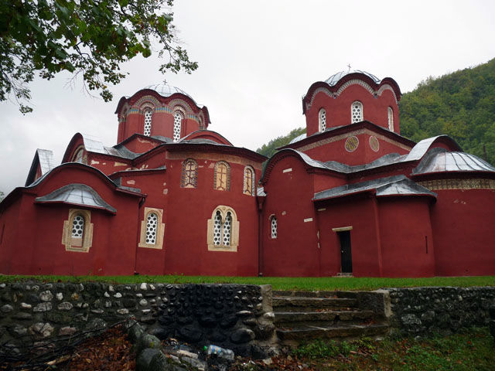

Slide 3
ИСТОРИЈАТ
1219. ДОБИЛИ СМО ЦРКВЕНУ САМОСТАЛНОСТ И РАНГ АРХИЕПИСКОПИЈЕ
ПРВИ АРХИЕПИСКОП БИО ЈЕ САВА НЕМАЊИЋ
У ВРЕМЕ ЦАРА ДУШАНА, ЦРКВА ЈЕ УЗДИГНУТА У РАНГ ПАТРИЈАРШИЈЕ
ПАДОМ СРБИЈЕ 1459. ПОД ОСМАНСКУ ВЛАСТ ЗАБРАЊЕН ЈЕ РАД ПАТРИЈАРШИЈЕ
ДОШЛИ СМО ПОД ЦРКВЕНУ УПРАВУ ЦАРИГРАДСКЕ ПАТРИЈАРШИЈЕ И ОХРИДСКЕ АРХИЕПИСКОПИЈЕ

Slide 4
ОБНОВА ПАТРИЈАРШИЈЕ 1557.
ОБНОВЉЕНА ЈЕ ЗАЛАГАЊЕМ ВЕЛИКОГ ВЕЗИРА МЕХМЕД ПАШЕ СОКОЛОВИЋА
ОСМАНСКЕ ВЛАСТИ СУ ХТЕЛЕ ДА ПРИВУКУ СРБЕ НА СВОЈУ СТРАНУ УОЧИ ДАЉИХ ОСВАЈАЊА
ФИНАНСИЈСКИ МОМЕНАТ – ЦРКВА ЈЕ ПЛАЋАЛА ПОРЕЗ СУЛТАНУ
ПРВИ ПАТРИЈАРХ ОБНОВЉЕНЕ ПАТРИЈАРШИЈЕ БИО ЈЕ МАКАРИЈЕ СОКОЛОВИЋ

Slide 5
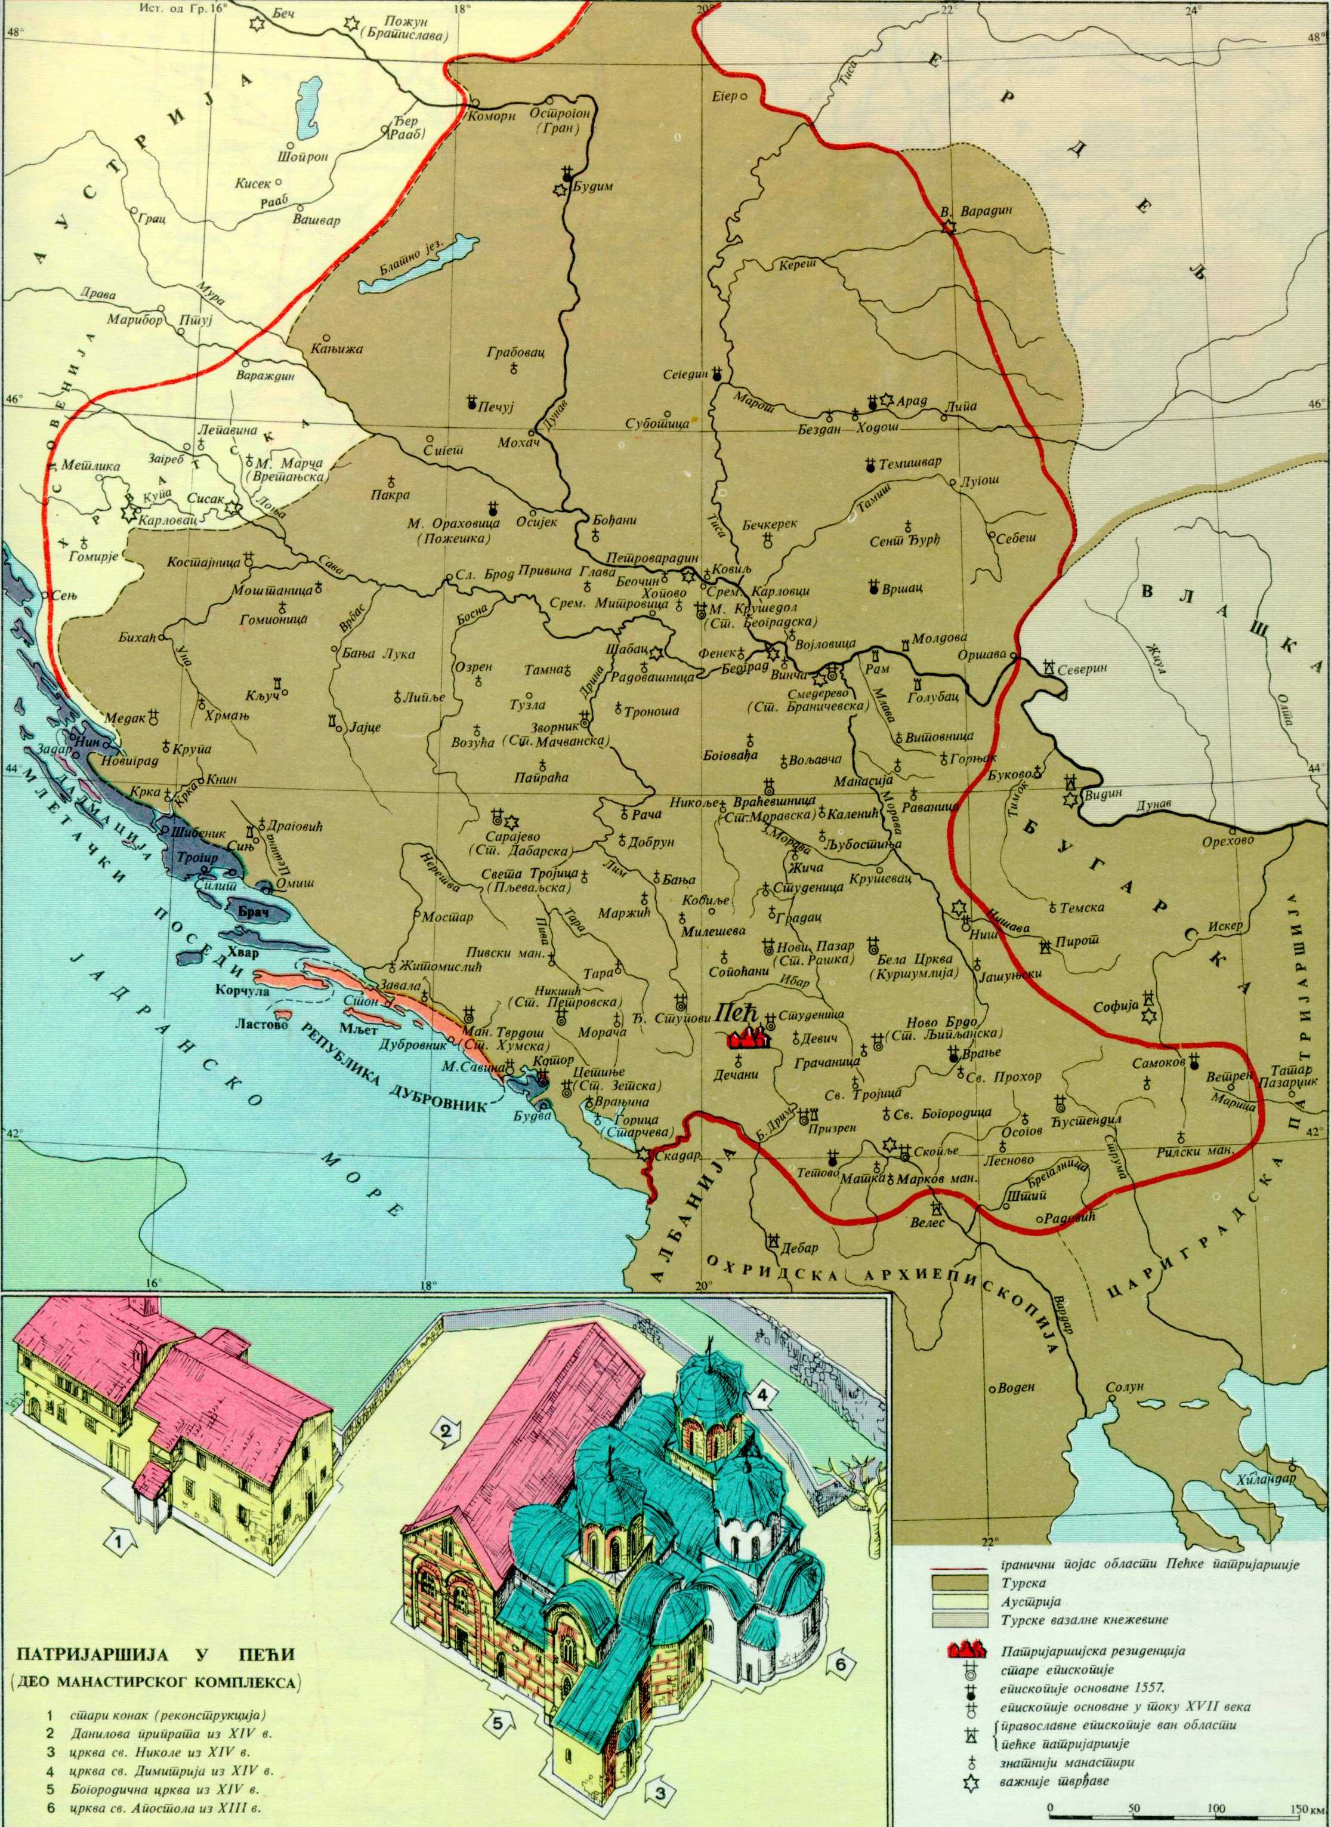
ВЛАСТ ПЕЋКЕ ПАТРИЈАРШИЈЕ

Slide 6
ИЗБОР ПАТРИЈАРХА
НА ЦРКВЕНИМ САБОРИМА
ПЛАЋАЈУ СУЛТАНУ ДОБИЈАЊЕ ДОЗВОЛЕ - БЕРАТ, ДОКУМЕНТ О НАИМЕНОВАЊУ
ПАТРИЈАРХ ЈЕ БИО И ЦРКВЕНИ И СВЕТОВНИ ВОЂА СРПСКОГ НАРОДА
ПАТРИЈАРШИЈА ЈЕ ОБУХВАТАЛА ВИШЕ ОД 40. МИТРОПОЛИЈА И ЕПАРХИЈА

Slide 7
УКИДАЊЕ ПАТРИЈАРШИЈЕ 1766.
ПАТРИЈАРСИ И СВЕШТЕНИЦИ СУ УЧЕСТВОВАЛИ У ОРГАНИЗОВАЊУ БУНА И УСТАНАКА
ЗБОГ СВЕ ВЕЋЕГ ОДЛИВА СТАНОВНИШТВА ЦРКВА ЈЕ И ФИНАНСИЈСКИ СЛАБИЛА
СРПСКА ЦРКВА НАСТАВЉА ДА ПОСТОЈИ КРОЗ КАРЛОВАЧКУ МИТРОПОЛИЈУ

